Slide 1
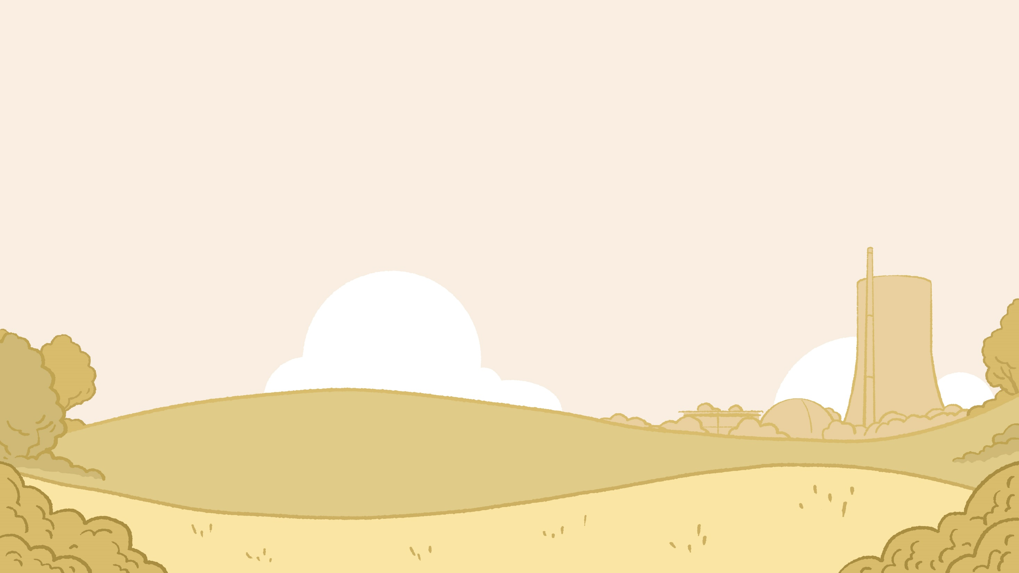
Über diese Präsentation
Diese Präsentation unterstützt Sie dabei, das Planspiel „Bürgerdialog Mitthausen“ mit Ihrer Lerngruppe durchzuführen. Sie gliedert sich wie folgt:
Einstiegsfolie: was ist ein Planspiel, und worum geht es bei der Endlagersuche?
Szenario (Folie 3/4): welche Diskussion wird im Bürgerdialog Mitthausen simuliert?
Einführung zur Endlagersuche: Hier können Sie entweder den Film auf Folie 5 nutzen (und die Inhalte im Anschluss knapp zusammenfassen, siehe Redenotizen) oder die Folien 6 bis 14 mit den Redenotizen nutzen.
Ablauf des Spiels/Durchführung: Die Folien 15 bis 21 erklären Ablauf und Regeln des Spiels und enthalten Überschriften für die jeweiligen Phasen.
Auswertung: Bei der Spielauswertung unterstützten Sie die Folien 22 und 23. Weitere Hinweise zur Auswertung finden Sie in der Handreichung zum Planspiel.
Alle Materialien finden Sie auch unter www.endlagersuche-infoplattform.de/bildungsmaterialien
Haben Sie Fragen? Melden Sie sich gerne unter dialog@base.bund.de.

Slide 2

Bürgerdialog Mitthausen
Ein Planspiel zur
Beteiligung bei der
Endlagersuche
Notes:
Einstiegsfragen:
Was ist ein Planspiel?
- simuliert eine komplexe, politische Diskussion
- man schlüpft dabei in eine Rolle, die möglicherweise nicht der eigenen Überzeugung entspricht
- und verhandelt mit anderen Akteuren, diskutiert, bringt Argumente vor und trifft am Ende eine Entscheidung
Was bedeutet „Endlagersuche“, für was sucht Deutschland ein Endlager?
Im April 2023 wurden die letzten Atomkraftwerke in Deutschland abgeschaltet. Für die hochradioaktiven Abfälle wird in Deutschland ein Endlager gesucht
es ist gesetzlich vorgesehen, dass sich die Bürger:innen an dem Suchverfahren beteiligen können.
In dem Planspiel werden Sie darüber diskutieren, ob Sie sich bei der Endlagersuche beteiligen wollen und welche Interessen Sie einbringen wollen würden.

Slide 3
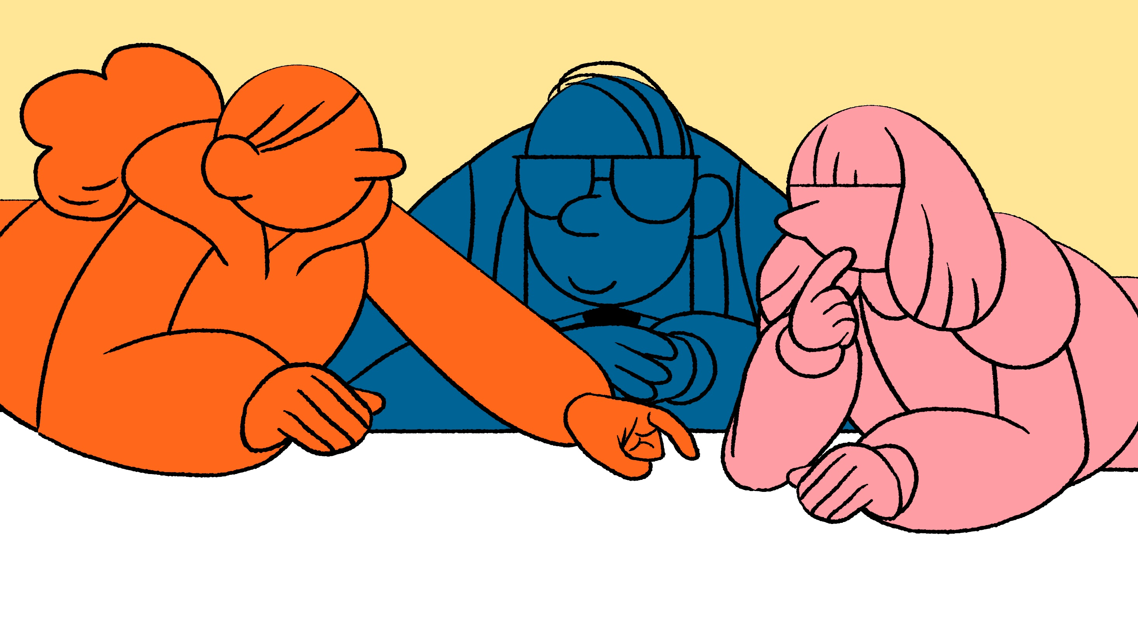

Achtung, jetzt wird es fiktiv!
Notes:
Die Suche läuft seit 2017; in diesem Planspiel simulieren wir einen Moment der Endlagersuche, der in einigen Jahren eintreten wird.

Slide 4
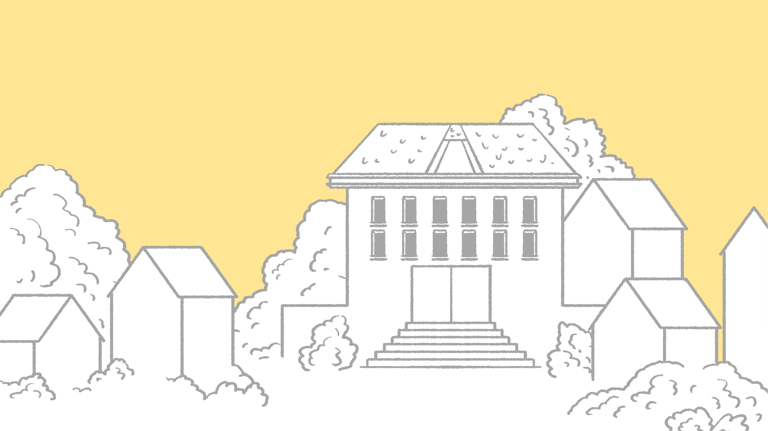
Das Szenario
^{In nicht allzu}
^{ferner Zukunft ...}
^{Mitthausen}
^{Bürgerdialog}
^{Mitthausen}
^{... irgendwo in Deutschland}
^{Standortregion Fünfstädteland}
Notes:
Stellen Sie sich vor:
Sie leben in Mitthausen, einer Kleinstadt, die irgendwo in Deutschland liegen könnte.
Als Bürger:in von Mitthausen haben Sie soeben erfahren, dass Ihre Region als möglicher Standort für ein Endlager für hochradioaktive Abfälle in Frage kommt. Das sagt zumindest die Bundesgesellschaft für Endlagerung (BGE), die nach Untersuchungen Ihre Region als „Standortregion Fünfstädteland“ vorgeschlagen hat.
In dem Gestein tief unter der Erde könnten die hochradioaktiven Abfälle möglicherweise eingelagert werden. Seit 2017 hat die BGE geologische Daten für ganz Deutschland ausgewertet und verglichen. Deutschlandweit hat sie nun mehrere Regionen als mögliche Standortregionen vorgeschlagen, die in den kommenden Jahren weiter untersucht werden.
Nach dem Vorschlag als Standortregion sind viele Bürger:innen von Mitthausen beunruhigt. Einige Menschen haben Angst vor der Strahlung, die von den hochradioaktiven Abfällen ausgeht. Sie fürchten um ihre Gesundheit. Andere vertrauen darauf, dass ein Endlager tief unter der Erde die radioaktive Strahlung ausreichend einschließen wird. Doch welche Auswirkungen hätte ein Endlager auf die Region? Würden viele Menschen aus Mitthausen oder der gesamten Region wegziehen? Würden Unternehmen die Region verlassen und die Touristen wegbleiben? Andererseits: Bau und Betrieb des Endlagers könnten dazu führen, dass neue Arbeitsplätze entstehen und die Region wirtschaftlich profitiert. Eins ist klar: Ein Endlager würde Auswirkungen auf die Region haben!
In dieser Situation erhalten Sie als Bürger:in von Mitthausen eine Einladung zu einer Regionalkonferenz: Das Bundesamt für die Sicherheit der nuklearen Entsorgung (BASE) lädt alle Menschen in der Region ein, sich bei der Endlagersuche zu beteiligen. In wenigen Wochen wird die erste Vollversammlung der „Regionalkonferenz Fünfstädteland“ stattfinden. Eine solche Regionalkonferenz wird es in jeder Standortregion geben. Durch die Regionalkonferenzen haben die Bürger:innen viele Möglichkeiten, die Interessen ihrer Region bei der Endlagersuche einzubringen.
Und Sie fragen sich: was halte ich von einem Endlager in meiner Region, möchte ich an der Regionalkonferenz teilnehmen, und welche Interessen würde ich dort einbringen wollen?
Zum Glück findet in Mitthausen heute ein Austausch über diese Fragen statt: der Bürgermeister hat zu einem „Bürgerdialog Mitthausen“ eingeladen. An diesem Abend können sich alle Bürger:innen der Stadt darüber austauschen, ob und wenn ja wie sie sich bei der Endlagersuche einbringen möchten.
Als Abschluss der Diskussion sollen Menschen gewählt werden, die Mitthausen bei der Regionalkonferenz vertreten und sich dort für den so genannten Vertretungskreis aufstellen lassen. Diese Menschen würden dann die Interessen der Stadt bei der Endlagersuche vertreten.
Wollen Sie sich bei der Endlagersuche einbringen? Welche Interessen haben Sie und Ihre Mitbürger:innen? Wer soll die Stadt vertreten? – Darum geht es beim „Bürgerdialog Mitthausen“.

Slide 5
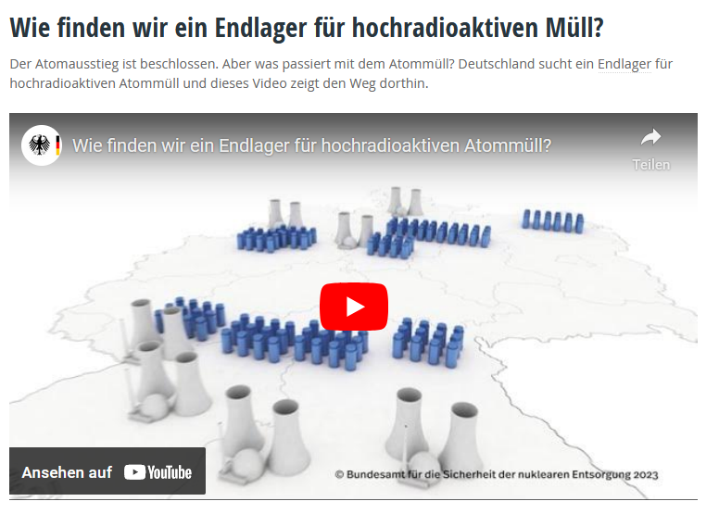
Notes:
Video „Wie finden wir ein Endlager für hochradioaktiven Müll?“
Auf Youtube: https://www.youtube.com/watch?v=E3iaPLRZPZ8&ab_channel=Bundesamtf.d.SicherheitdernuklearenEntsorgung
Oder über die Homepage des BASE: https://www.base.bund.de/DE/base/mediathek/video/endlagersuche/endlagersuche_node.html
Zusammenfassung nach dem Video:
- Alle Atomkraftwerke in Deutschland wurden im April 2023 abgeschaltet. Durch die Nutzung der Atomkraft in Deutschland sind hochradioaktive Abfälle entstanden, die für einen sehr langen Zeitraum sicher gelagert werden müssen. Das sind vor allem die Brennstäbe, die für die Stromproduktion verwendet wurden. Es handelt sich um etwa 27.000m3 Abfälle, die zurzeit in sog. Castor-Behältern in 16 Zwischenlagern über ganz Deutschland verteilt aufbewahrt werden.
- Bei der Endlagersuche wird ein dauerhaft sicherer Ort gesucht – denn die Strahlung, die von diesen Abfällen ausgeht, ist viele Hunderttausend Jahre lang gefährlich für den Menschen.
- Nach heutigem Wissensstand bietet die Endlagerung in Gesteinsschichten tief unter der Erde die bestmögliche Sicherheit über solch lange Zeiträume. Darum wird in Deutschland der Untergrund tief unter der Erde untersucht, um einen Ort zu finden, der die hochradioaktive Abfälle bestmöglich einschließen kann.
- Anhand geowissenschaftlicher Kriterien wird entschieden, ob Gesteinsschichten in der Lage sind, die Abfälle dauerhaft sicher einzuschließen.
- Die Beteiligung der Öffentlichkeit spielt eine große Rolle bei der Endlagersuche. Im Planspiel werden Sie mit der Regionalkonferenz eines der Beteiligungsformate kennenlernen.

Slide 6
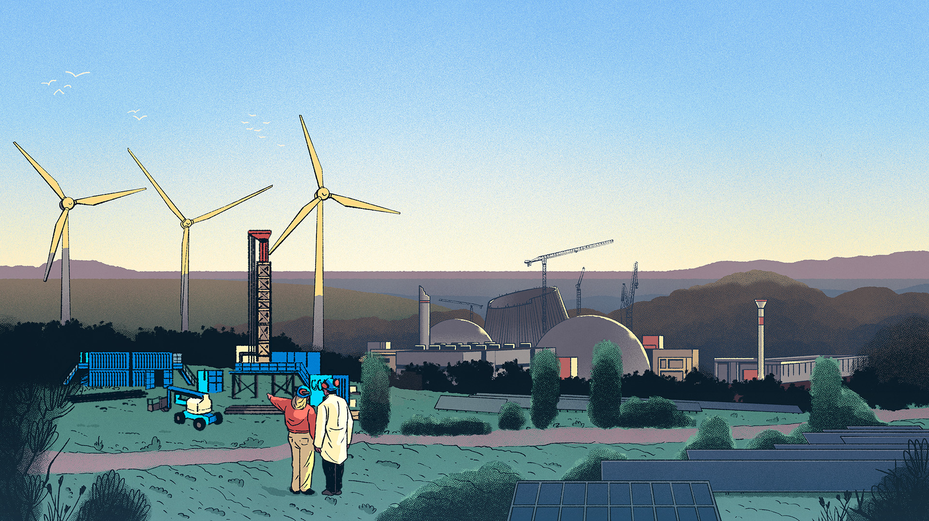
April 2023:
Abschalten der letzten
Atomkraftwerke
Notes:
Bevor wir in das Spiel starten, gibt es noch einige Informationen zur Endlagersuche:
Warum und wofür suchen wir überhaupt ein Endlager?
Alle Atomkraftwerke in Deutschland wurden im April 2023 abgeschaltet. Durch die Nutzung der Atomkraft in Deutschland von 1960 bis 2023 sind hochradioaktive Abfälle entstanden, die für einen sehr langen Zeitraum sicher gelagert werden müssen.
Bei der Endlagersuche wird ein dauerhaft sicherer Ort gesucht für die sog. hochradioaktiven Abfälle. Das sind vor allem die Brennstäbe, die für die Stromproduktion verwendet wurden. Die Strahlung, die von diesen Abfällen ausgeht, ist viele Hunderttausend Jahre lang gefährlich für den Menschen.

Slide 7
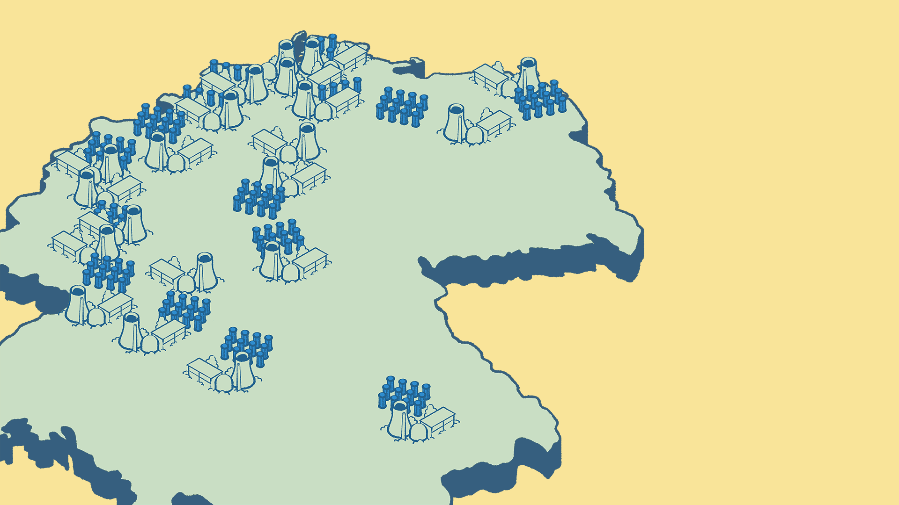
hochradioaktive Abfälle müssen entsorgt werden.
Etwa 27.000 m³
Notes:
In deutschen Atomkraftwerken ist viel hochradioaktiver Abfall entstanden, insgesamt 27.000m3.
Diese Grafik zeigt eine Deutschlandkarte, auf der die abgeschalteten AKWs und auch die Zwischenlager dargestellt sind – insgesamt gibt es 16 solcher Zwischenlager. Dort lagern die hochradioaktiven Abfälle zur Zeit.

Slide 8
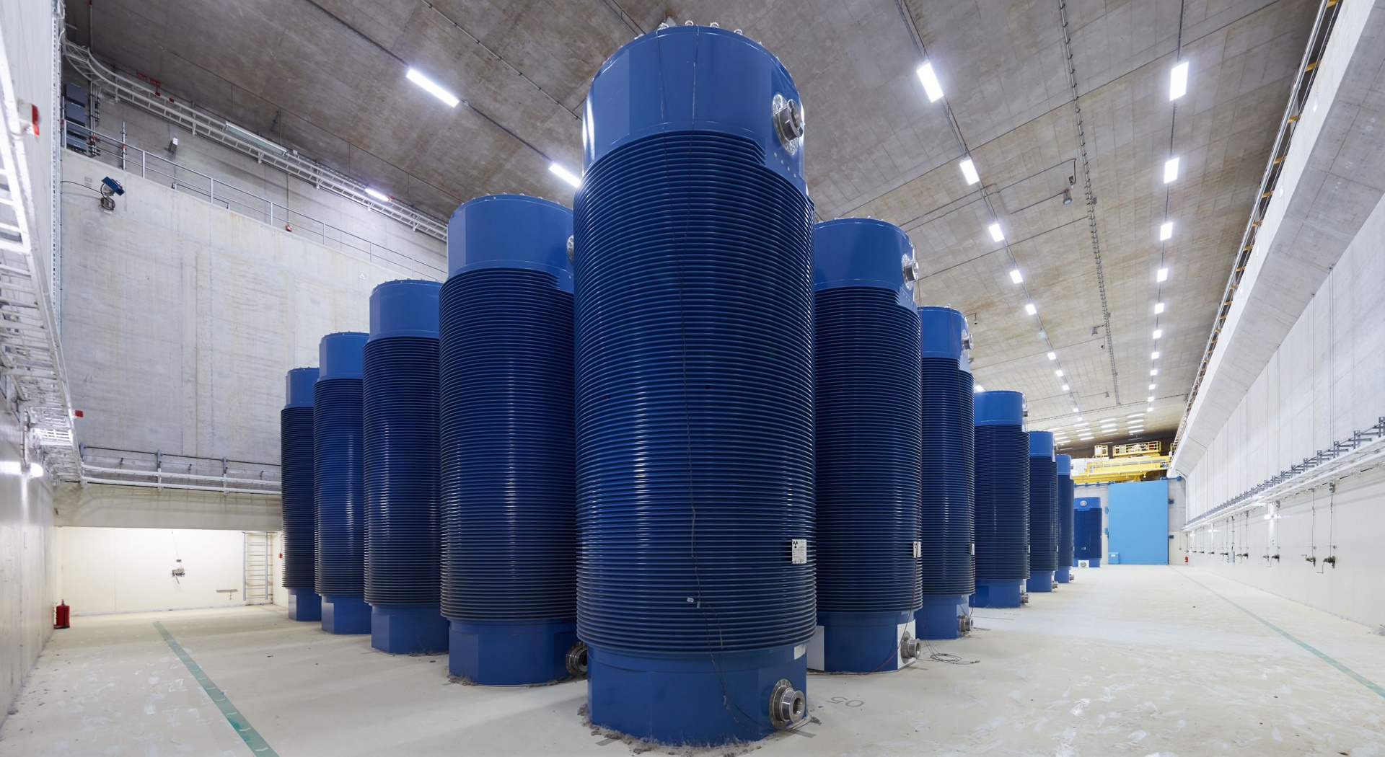
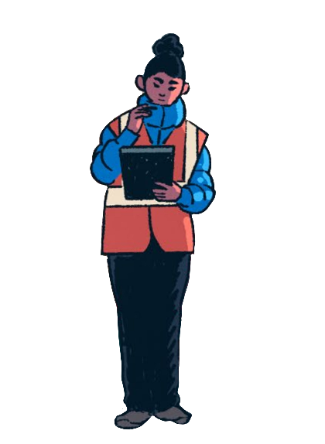
Notes:
Aktuell befindet sich der Abfall in diesen blauen Behältnissen. Das sind Behälter für die Lagerung und den Transport hochradioaktiver Abfälle. Man nennt sie auch Castor-Behälter.
Auf dem Foto sind Castor-Behälter in einem der 16 Zwischenlagern zu sehen. Das sind große Lagerhallen in denen die Behälter sicher verwahrt werden.
Die Behälter und Lagerhallen unterliegen hohen Sicherheitsvorkehrungen. Und sie sind so gebaut, dass selbst bei einem Erdbeben, einer Flutkatastrophe oder einem Flugzeugabsturz die Behälter die radioaktiven Abfälle sicher einschließen können.

Slide 9
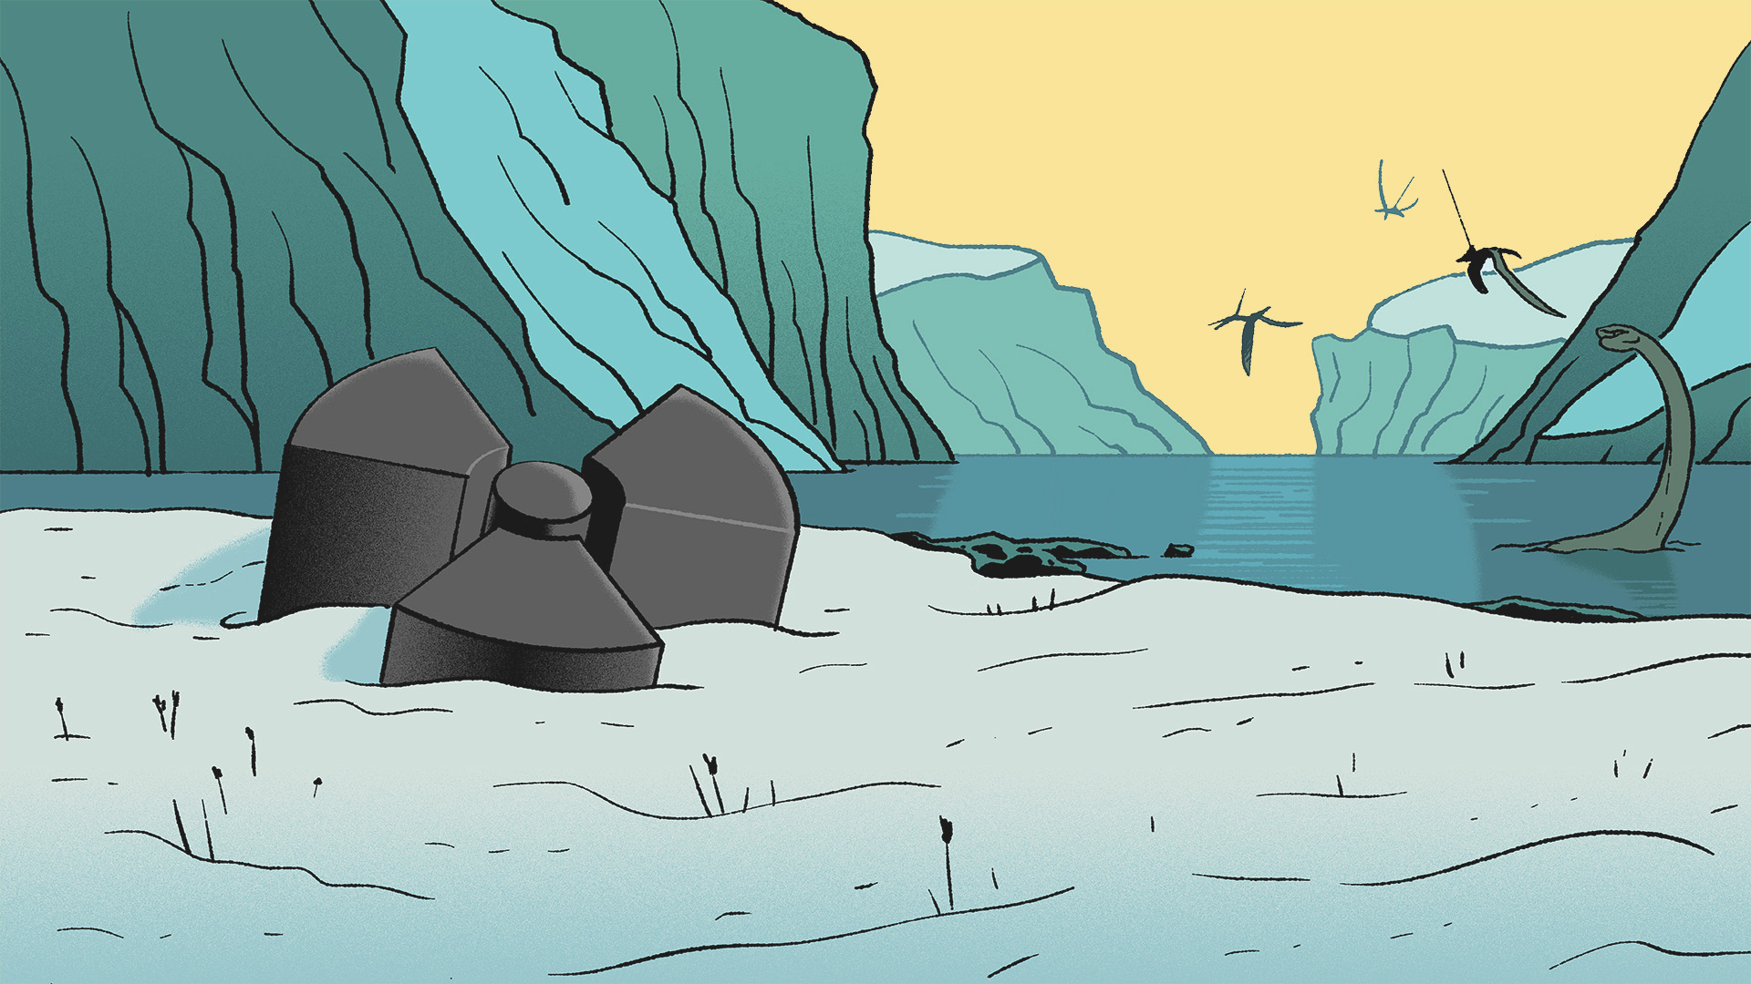
Notes:
Es ist sehr wichtig, dass die Zwischenlager stets überprüft werden und sicher sind. Schließlich ist die Strahlung, die von den hochradioaktiven Abfällen ausgeht noch nach mehreren 100.000 Jahre gefährlich für Menschen und die Umwelt. So lange muss ein Endlager die Abfälle sicher einschließen.
An der Oberfläche in den Zwischenlagern kann der Abfall nicht bleiben. Damit würden wir allen zukünftigen Menschen eine große Verantwortung aufbürden. Sie müssten für Hunderttausende von Jahren die Zwischenlager und die Behälter warten und bewachen. Das wäre nicht gerecht. Außerdem weiß niemand, ob künftige Generationen die Mittel haben und in der Lage sind, solche Zwischenlager sicher zu betreiben und zu überwachen.

Slide 10
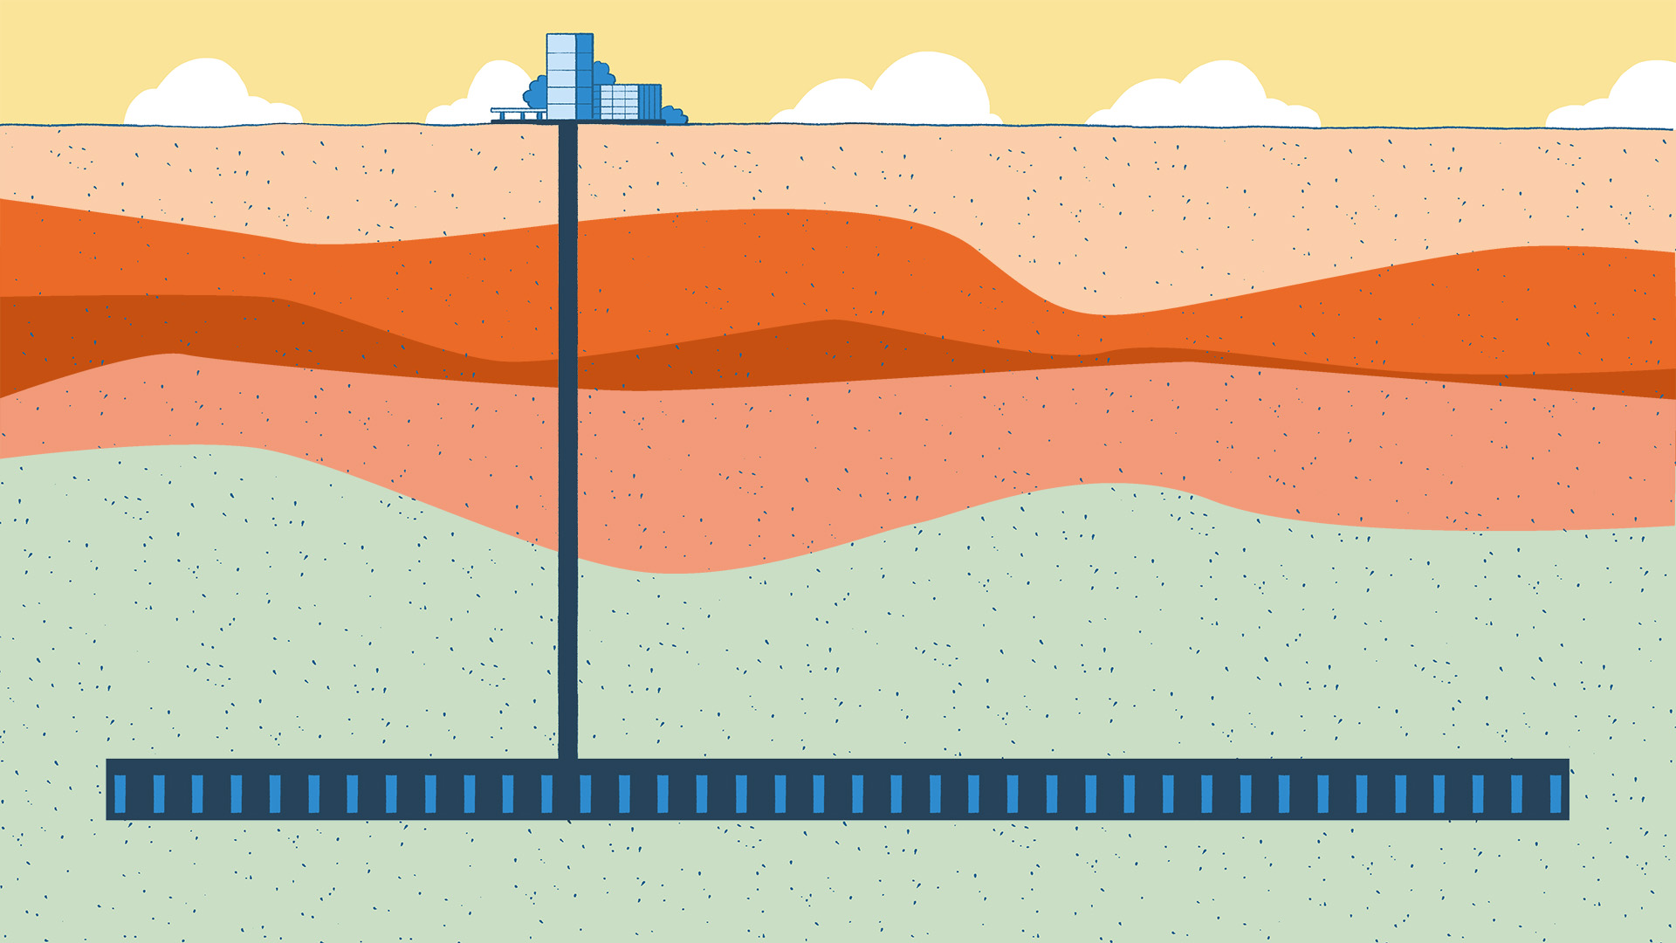
Tiefengeologische
Lagerung ist die sicherste Entsorgungsoption.
Notes:
Nach heutigem Wissensstand bietet die Endlagerung in Gesteinsschichten tief unter der Erde die bestmögliche Sicherheit.
Darum wird in Deutschland der Untergrund tief unter der Erde untersucht, um einen Ort zu finden, der die hochradioaktive Abfälle bestmöglich einschließen kann.

Slide 11
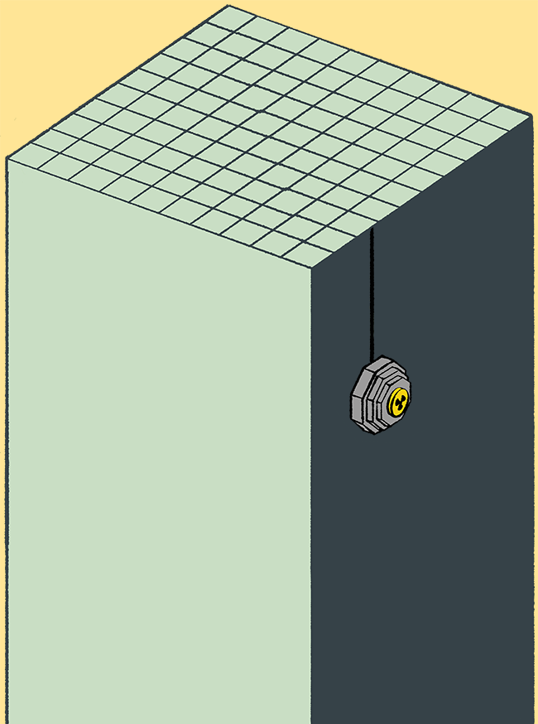
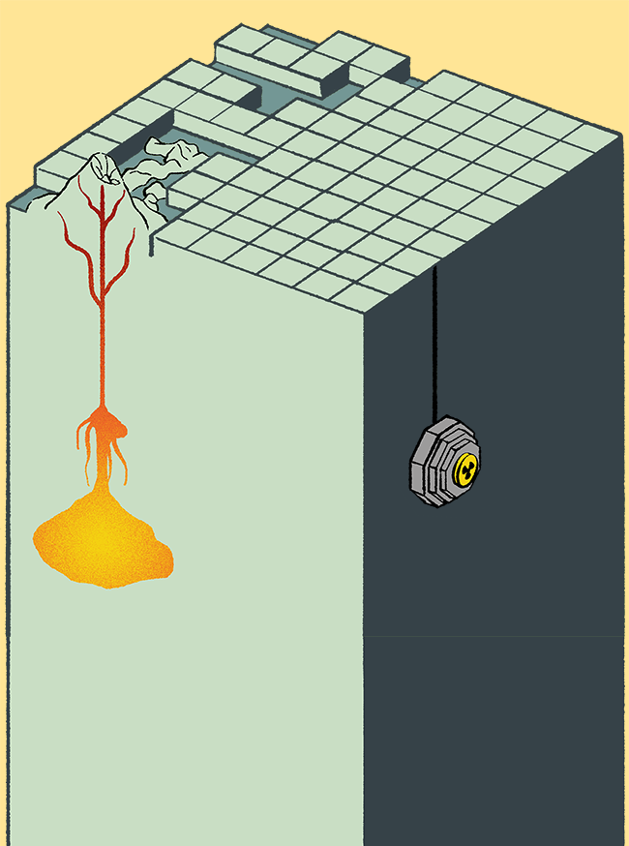
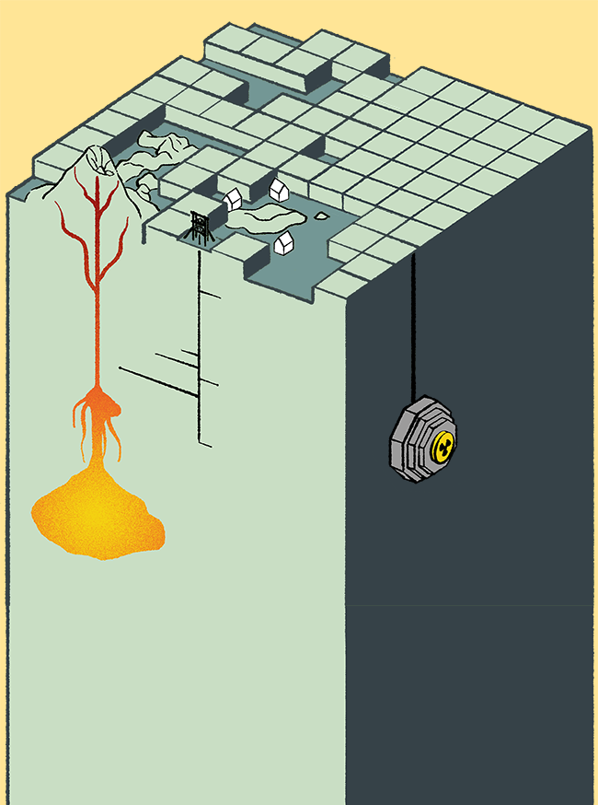
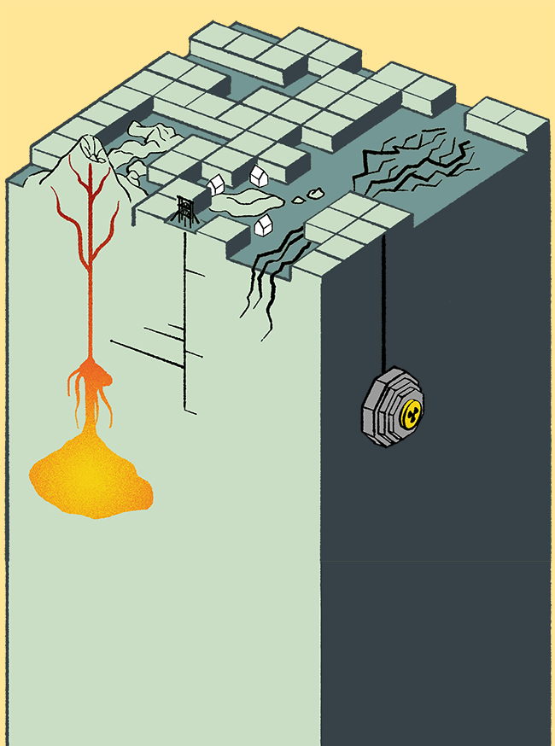
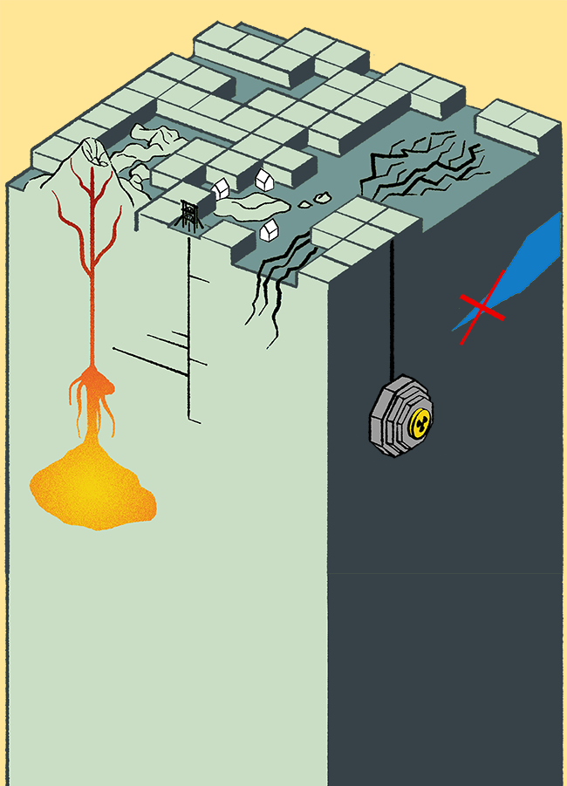
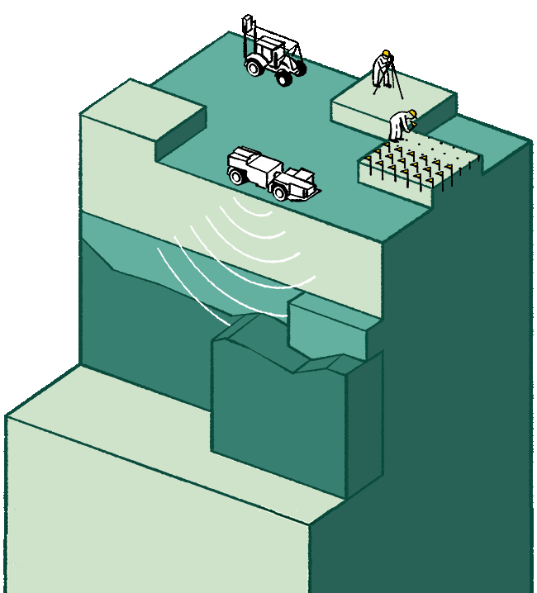
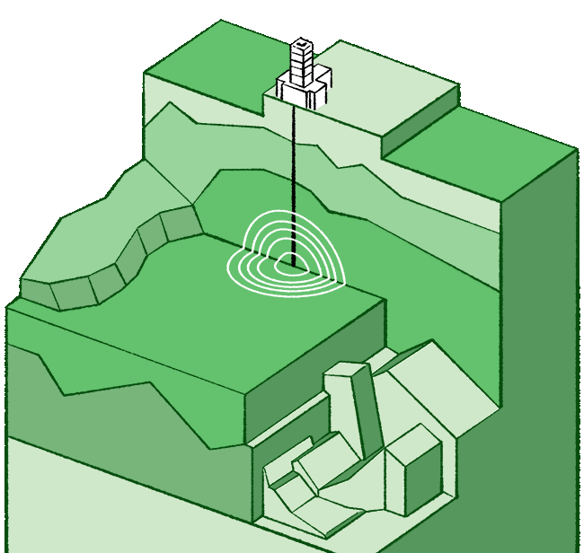
Die drei Phasen
des Standortauswahlverfahrens
In jeder Phase scheiden Gebiete aus,
bis der Standort mit der bestmöglichen Sicherheit gefunden ist.
Phase 1
Phase 2
Phase 3
Notes:
Die Suche läuft in drei Phasen ab; das Planspiel spielt zu Ende der Phase 1, wenn Regionen identifiziert werden, die sich grundsätzlich für ein Endlager eigenen würden.
In allen Phasen wird der Untergrund anhand folgender Kriterien untersucht:
Gebiete werden ausgeschlossen beispielsweise aufgrund von: Vulkanismus, Erdbeben, Schädigungen durch Bergbau oder wenn Wasser an die Abfälle gelangen könnte
Es muss eine ausreichend dicke Gesteinsschicht (mind. 100m dick) vorhanden sein, entweder Salz, Tongestein oder kristallines Gestein. Diese Schicht muss zwischen 300m und 1500m Tiefe liegen.
Die geologische Gesamtsituation wird betrachtet, um zu beurteilen, wie gut das Gestein die Abfälle für den Zeitraum von 1 Million Jahren einschließen könnte.
Aspekte wie die Nähe zu bebauten Gebieten oder Naturschutzgebiete spielen nur eine Rolle, um Gebiete miteinander zu vergleichen, deren Geologie sich gleich gut eignen würde.

Slide 12
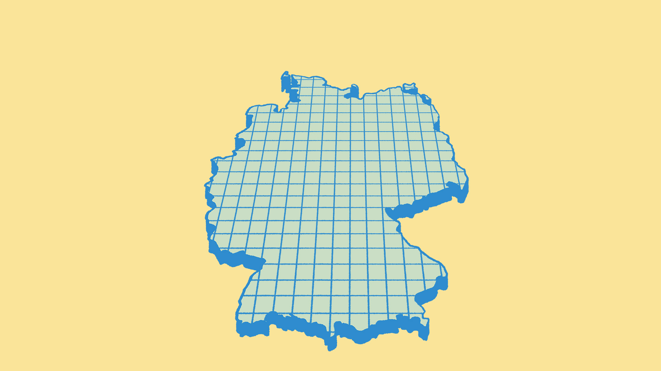


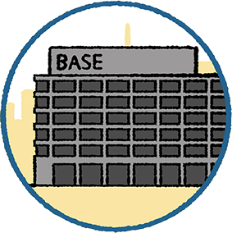


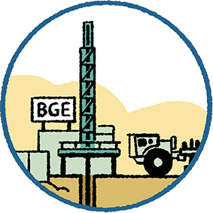

Die Akteure
BMUV ist politisch verantwortlich.
BASE beteiligt und beaufsichtigt.
Bundestag entscheidet.
BGE mbH erkundet.
NBG begleitet.
Notes:
Es gibt verschiedene Akteure bei der Endlagersuche.
Im Planspiel werden zwei von ihnen erwähnt:
Die Bundesgesellschaft für Endlagerung führt die Suche durch, d.h. sie untersucht den Untergrund und wie er sich für ein Endlager eignen würde
Das Bundesamt für die Sicherheit der nuklearen Entsorgung überprüft die Arbeiten der BGE mbH. Außerdem organisiert es die Beteiligung der Öffentlichkeit. Im Planspiel hat daher das BASE zur Regionalkonferenz Fünfstädteland eingeladen.

Slide 13
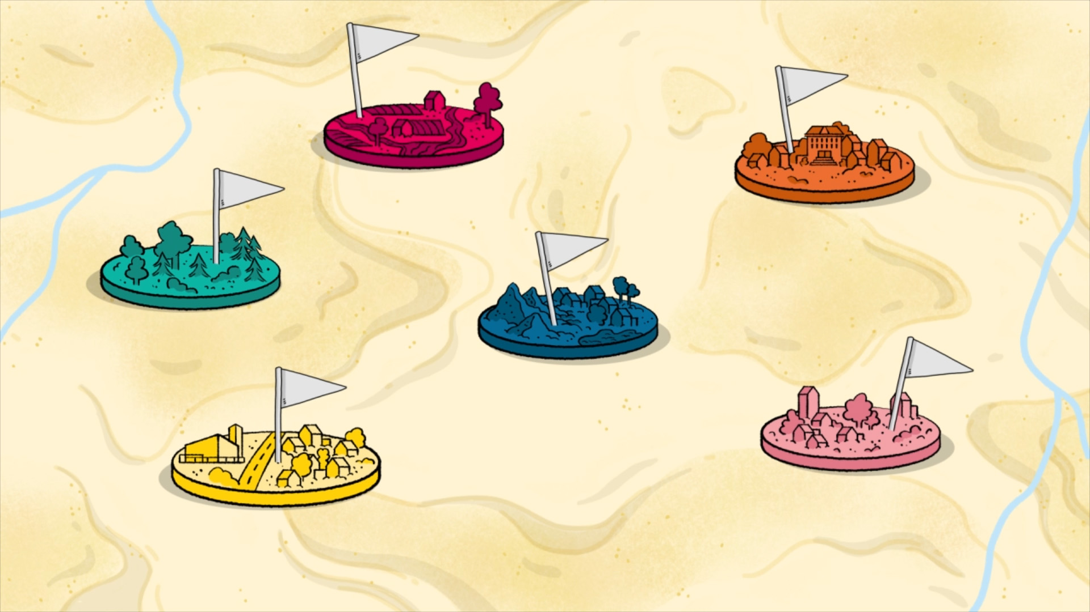
- Interesse der eigenen Region einbringen
- Vertretungskreis nimmt die Aufgaben wahr
Regionalkonferenzen
Notes:
Die Beteiligung der Öffentlichkeit spielt eine wichtige Rolle bei der Endlagersuche. Es gibt verschiedene Formate und Gremien, in denen sich die Öffentlichkeit in die Suche einbringen kann. Eines dieser Gremium sind die Regionalkonferenzen.
Was ist eine Regionalkonferenz?
Eine Regionalkonferenz ist ein Gremium, an dem jeder teilnehmen kann, der über 16 Jahre alt ist und in einer Standortregion (oder angrenzenden Region) gemeldet ist.
Eine Regionalkonferenz besteht solange, wie eine Region im Suchverfahren ist. Sie löst sich erst auf, wenn die Region aus dem Suchverfahren ausscheidet.
Die Regionalkonferenzen haben viele Möglichkeiten, die Interesse ihrer Region bei der Endlagersuche einzubringen. Sie können:
- Ergebnisse der BGE mbH überprüfen lassen
- Wissenschaftler:innen um Rat fragen
- beraten, wie die Region sich weiterentwickeln könnte
- die eigenen Bürgerinnen über die Endlagersuche informieren
Die Regionalkonferenzen bestehen aus einer Vollversammlung (jeder der möchte) und einem Vertretungskreis, der von der VV gewählt wird (höchstens 30 Personen).
Dieser Vertretungskreis nimmt die Aufgaben der Regionalkonferenz wahr.
Im Planspiel wird diskutiert, ob Sie sich als Bürger:in von Mitthausen bei der Regionalkonferenz einbringen wollen.
Am Ende der Diskussion werden Personen aus Mitthausen gewählt, die sich für den Vertretungskreis aufstellen lassen wollen. Das wären dann die Personen, die die Gemeinde bei der Regionalkonferenz vertreten werden.

Slide 14
Bürgerdialog Mitthausen
Notes:
Was ist also der Unterschied zwischen einer Regionalkonferenz und dem Bürgerdialog Mitthausen?
Eine Regionalkonferenz ist ein wichtiges Gremium, über das sich Bürger:innen bei der Endlagersuche beteiligen können. Dieses Gremium wird es in der Realität geben. In einigen Jahren wird die BGE mehrere Standortregionen benennen. In jeder Standortregion wird eine Regionalkonferenz eingerichtet.
Der Bürgerdialog Mitthausen ist jedoch für dieses Planspiel erdacht: Der Bürgermeister von Mitthausen hat hierzu eingeladen, damit die Bürger:innen von Mitthausen sich darüber austauschen können, ob sie sich bei der Endlagersuche einbringen wollen und wer die Gemeinde bei der Regionalkonferenz vertreten soll.

Slide 15
Der Spielablauf
5. Auswertung und offene Fragen
Auslosung der Rollen
Material lesen und Austausch in der Gruppe
3. Informelle Verhandlungen
4. Bürgerdialog Mitthausen, mit abschließender Wahl
Notes:
Und so läuft das Planspiel ab:
Als erstes werden die verschiedenen Rollen im Planspiel ausgelost, d.h. Sie schlüpfen in eine Rolle und werden beispielsweise Bürgermeister, oder Vertreterin eines Unternehmens, oder Mitglied eines Umweltverbandes. Jede Spieler:in ist dabei Teil einer Interessensgruppe.
Welche Positionen und Interessen Ihre Gruppe vertritt erfahren Sie in Ihrem Rollenprofil, d.h. zunächst lesen Sie sich in Ihre Rolle ein und tauschen sich in Ihrer Gruppe über Ihre Interessen aus.
Wenn Sie Ihre eigene Rolle kennen, lernen Sie die anderen Gruppen kennen: sie gehen in informelle Verhandlungen, d.h. erfahren, wer noch alles beim Bürgerdialog dabei sein wird, wer welche Interessen vertritt, mit wem Sie möglicherweise zusammenarbeiten können oder wer eine ganz andere Meinung vertritt als Ihre eigene Gruppe
Im Bürgerdialog Mitthausen diskutieren Sie mit allen Gruppen darüber, ob Sie sich bei der Endlagersuche einbringen wollen, welche Interessen Sie gerne einbringen würden und wer die Gemeinde bei der Regionalkonferenz vertreten soll. Am Ende werden drei Personen gewählt, die sich für den Vertretungskreis der Regionalkonferenz aufstellen werden. Ein Moderationsteam führt durch die Veranstaltung.
Das Planspiel schließt mit einer Auswertung.

Slide 16

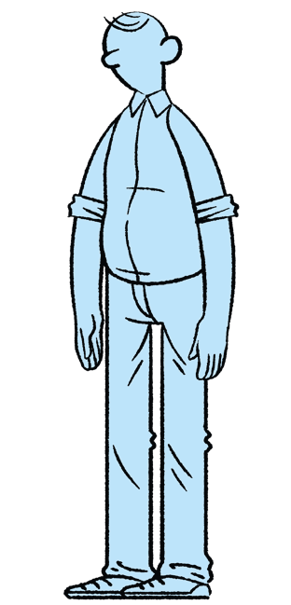
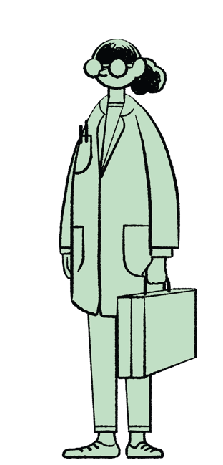
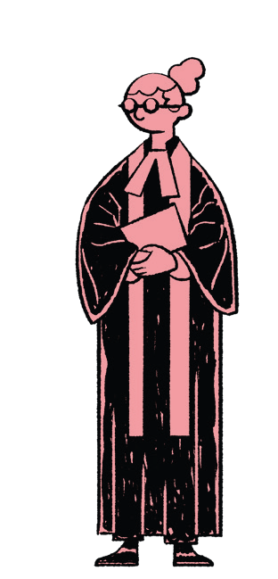
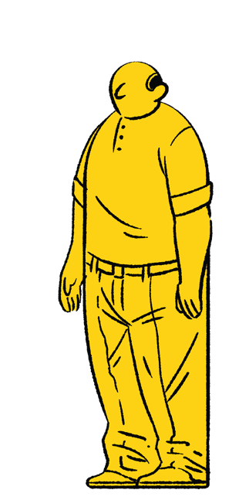
Regeln
^{Lassen Sie Ihre eigene}
^{Meinung hinter sich}
^{Schlüpfen Sie}
^{in Ihre Rolle}
Verkörpern Sie die Person und die Funktion Ihrer Rolle
^{Akzeptieren Sie die}
^{Rollen der anderen}
Fair play: lassen Sie die anderen ausreden und folgen Sie den Bitten
^{der Moderation}
Notes:
Bevor es losgeht, hier noch einige Regeln für das Planspiel.

Slide 17
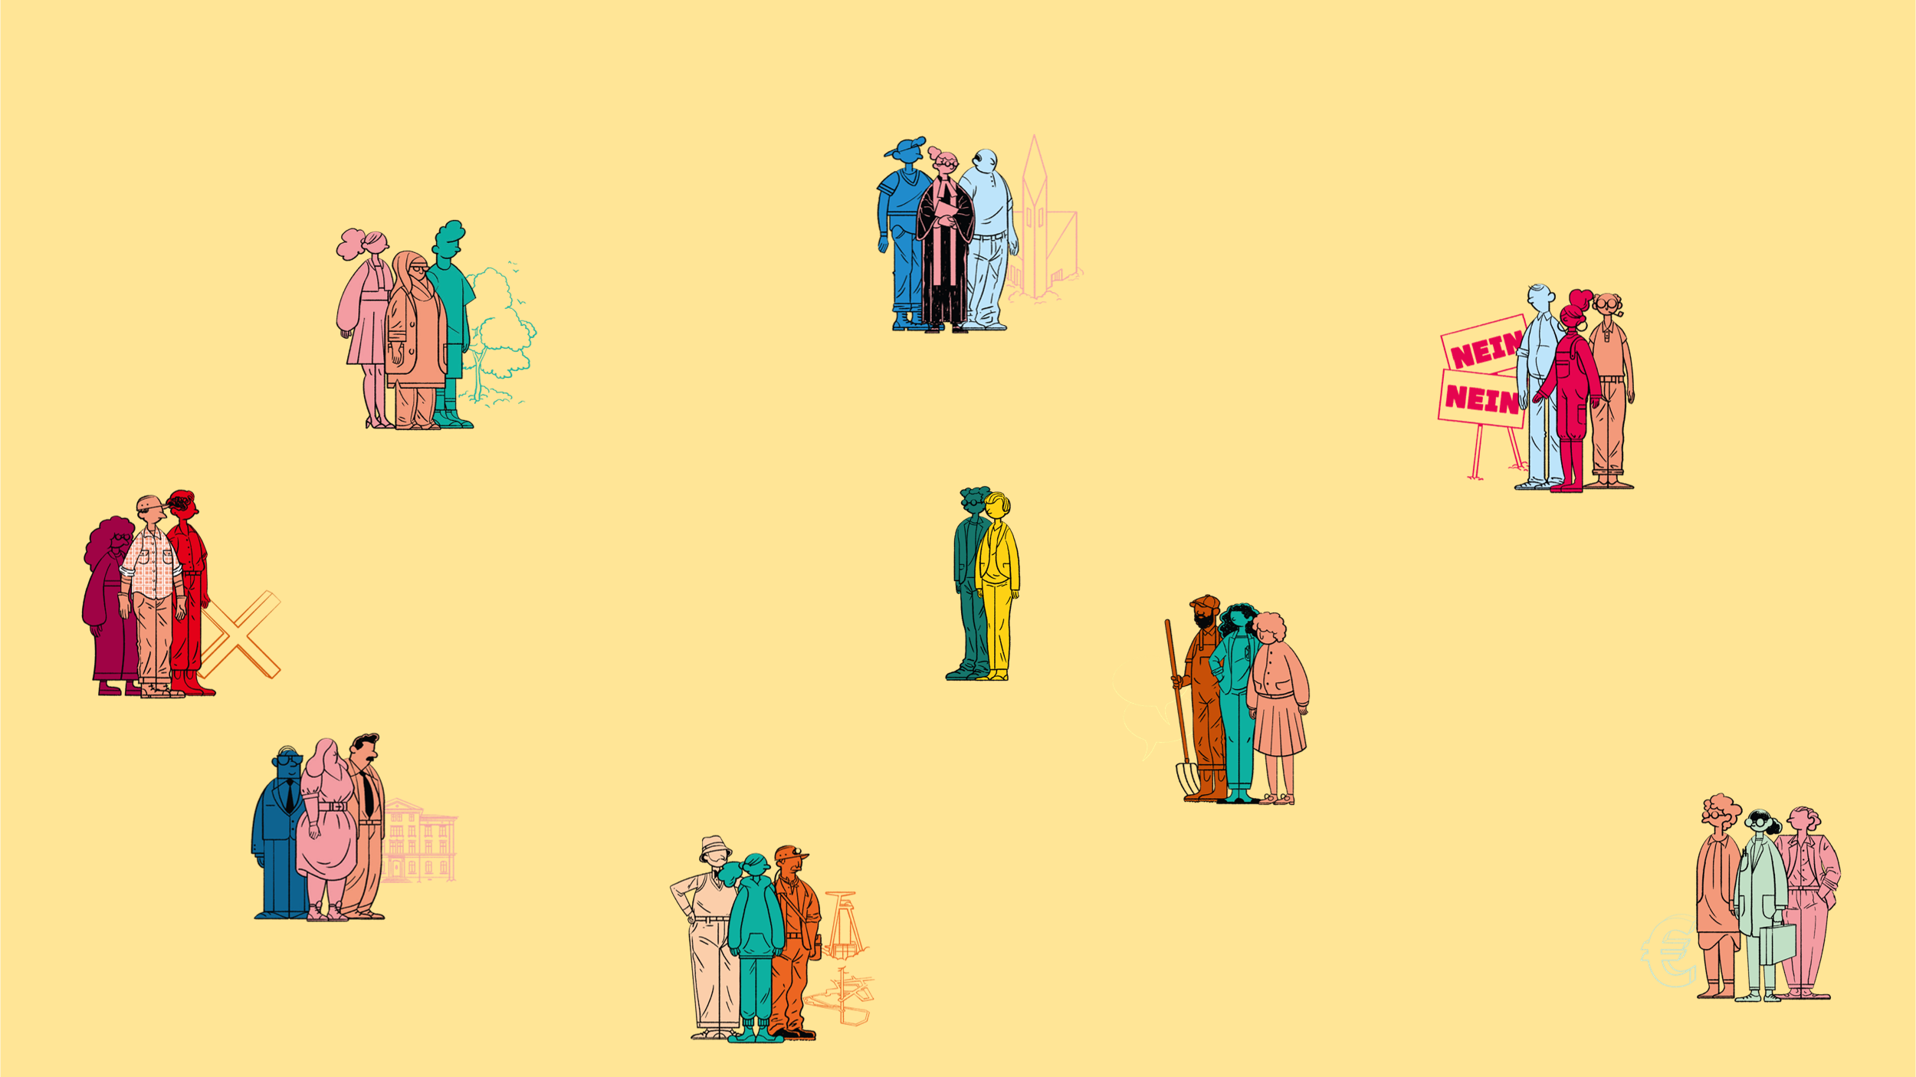
Auslosung
Vertreter:innen
von Kirchengemeinden
Zusammenschluss
von Umwelt-
und Klimagruppen
Bürgerinitiative
„Endlagersuche
– nein danke!“
Bürgerinitiative
Fake-Beteiligung –
nicht mit uns!“
Moderation
(wird festgelegt)
Vertreter:innen
der Gemeinde Mitthausen
Bürgerinitiative
„Dialog für ein
sicheres Mitthausen!“
Vertreter:innen
aus Wirtschaft
und Tourismus
Bürgerinitiative
„Endlager? Chancen nutzen!“

Slide 18
Material lesen und Austausch in der Gruppe

Slide 19
Informelle Verhandlungen

Slide 20
Willkommen zum
Bürgerdialog Mitthausen

Slide 21
Wahl der Kandidat:innen für den Vertretungskreis der Regionalkonferenz

Slide 22
Auswertung
Wie ist das Spiel verlaufen, was ist im Spiel passiert?
Was haben Sie /hast Du gelernt?
Wie haben Sie sich/hast Du dich gefühlt?
Was hat Ihnen/hat Dir gefallen?
War es schwer,
sich zu einigen?
Wie war es, in eine andere Rolle zu schlüpfen?
Sind Sie/bist Du mit dem Ergebnis zufrieden?
Was würden Sie / würdest Du
am Spiel verändern?
Was hätten Sie / hättest Du als reale Person anders gemacht?
Was war realistisch, was war unrealistisch?

Slide 23
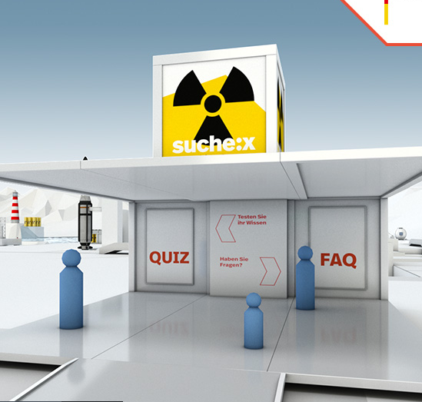

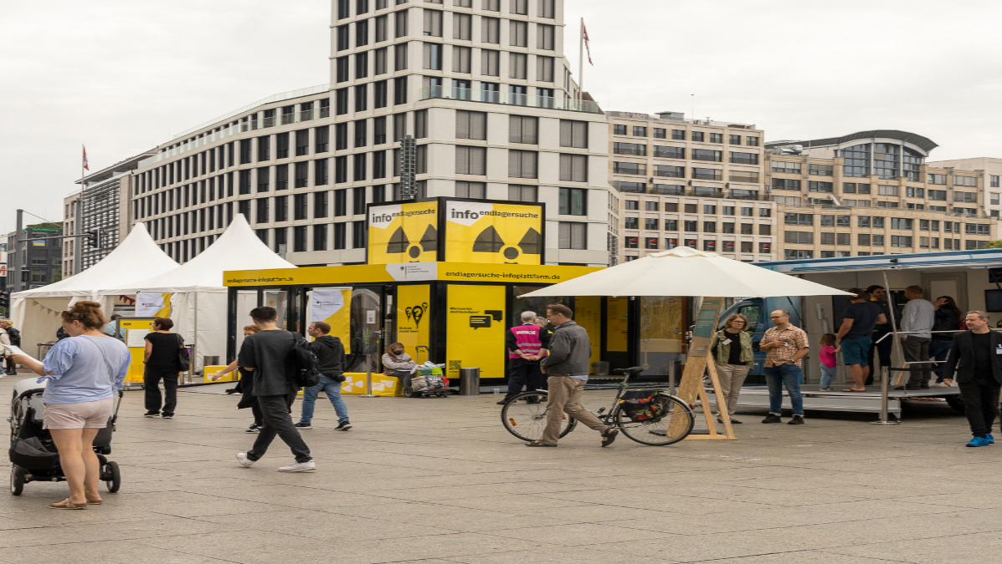
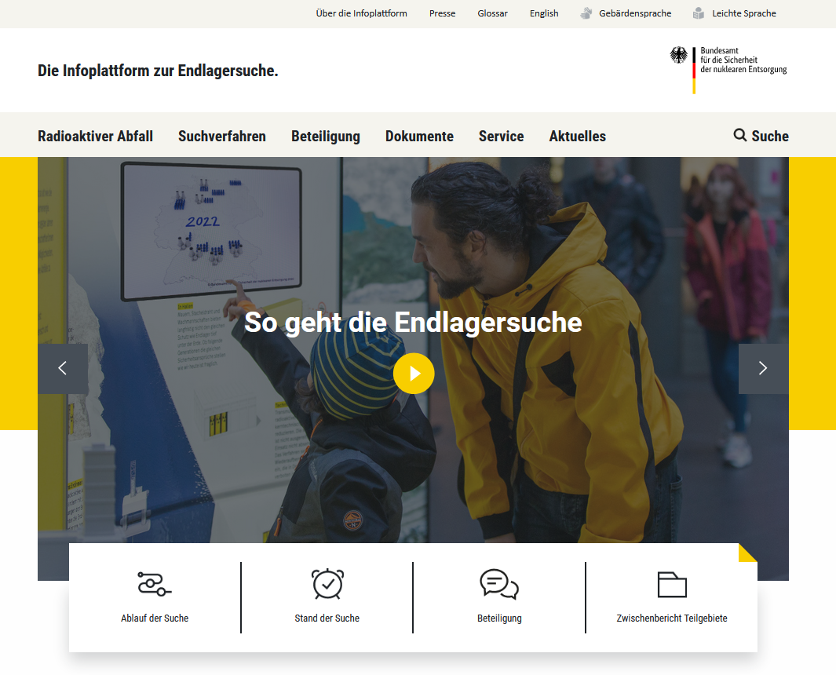
Infos zur Endlagersuche
App endlagersuche:360°
Info-Tour zur Endlagersuche
Welche Fragen haben Sie / hast Du noch zur Endlagersuche?
Antworten auch unter: dialog@base.bund.de
und bei der monatlichen digitalen Info-Veranstaltung
endlagersuche-infoplattform.de
Seite 23
Notes:
Welche Fragen haben Sie / habt ihr noch zur Endlagersuche?
Mögliche Informationsquellen sind:
Infoplattform zur Endlagersuche: www.endlagersuche-infoplattform.de
App endlagersuche:360° - zu finden in den Appstores, mehr Infos unter www.endlagersuche-infoplattform.de/base-digital
Info-Tour zur Endlagersuche: jedes Jahr zwischen April und Oktober ist das BASE bundesweit mit dem Info-Mobil unterwegs. Aktuelle Termine auf der Infoplattform unter „Aktuelles“ bzw.: www.endlagersuche-infoplattform.de/infotour
Das BASE beantwortet gerne Fragen zur Endlagersuche unter dialog@base.bund.de
Einmal monatlich findet zudem eine digitale Info-Veranstaltung per Zoom statt, aktuelle Termine ebenfalls auf der Infoplattform unter „Aktuelles“

